Slide 1
Ứng dụng định lý Pompeiu: tiếp tuyến của parabol

Slide 2
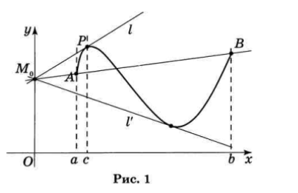
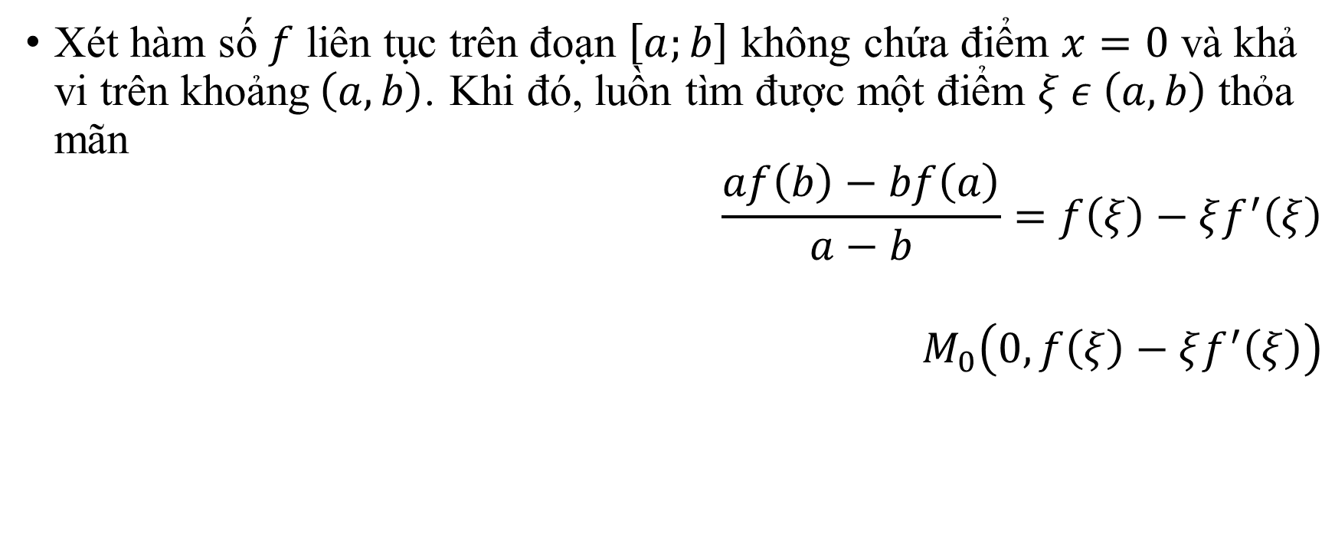
Định lý Pompeiu:
Xét hàm số $f$ liên tục trên đoạn $\left[a;b\right]$ không chứa điểm $x=0$ và khả vi trên khoảng$\left(a,b\right)$. Khi đó, luồn tìm được một điểm $ξ ε \left(a,b\right)$ thỏa mãn
$$\frac{af\left(b\right)−bf\left(a\right)}{a−b}=f\left(ξ\right)−ξf^{′}\left(ξ\right)$$
$$M_{0}\left(0,f\left(ξ\right)−ξf^{′}\left(ξ\right)\right)$$

Slide 3
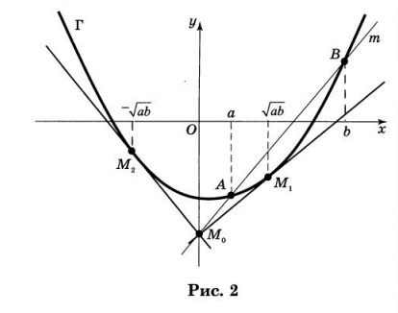
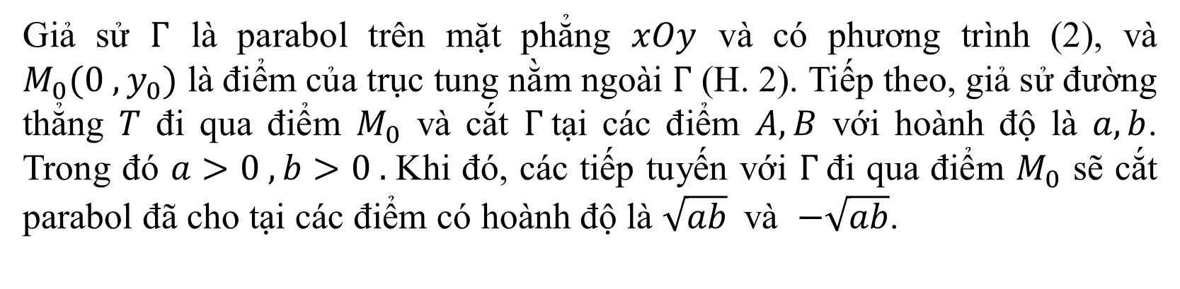
Định lý 1:
Giả sử $Γ$ là parabol trên mặt phẳng $xOy$ và có phương trình (2), và $M_{0}(0 ,y_{0})$ là điểm của trục tung nằm ngoài $Γ$ (H. 2). Tiếp theo, giả sử đường thẳng $T$ đi qua điểm $M_{0}$ và cắt $Γ$tại các điểm $A, B$ với hoành độ là $a,b$. Trong đó $a>0 , b>0 .$Khi đó, các tiếp tuyến với $Γ$đi qua điểm $M_{0}$ sẽ cắt parabol đã cho tại các điểm có hoành độ là $\sqrt{ab}$và $−\sqrt{ab}$.

Slide 4
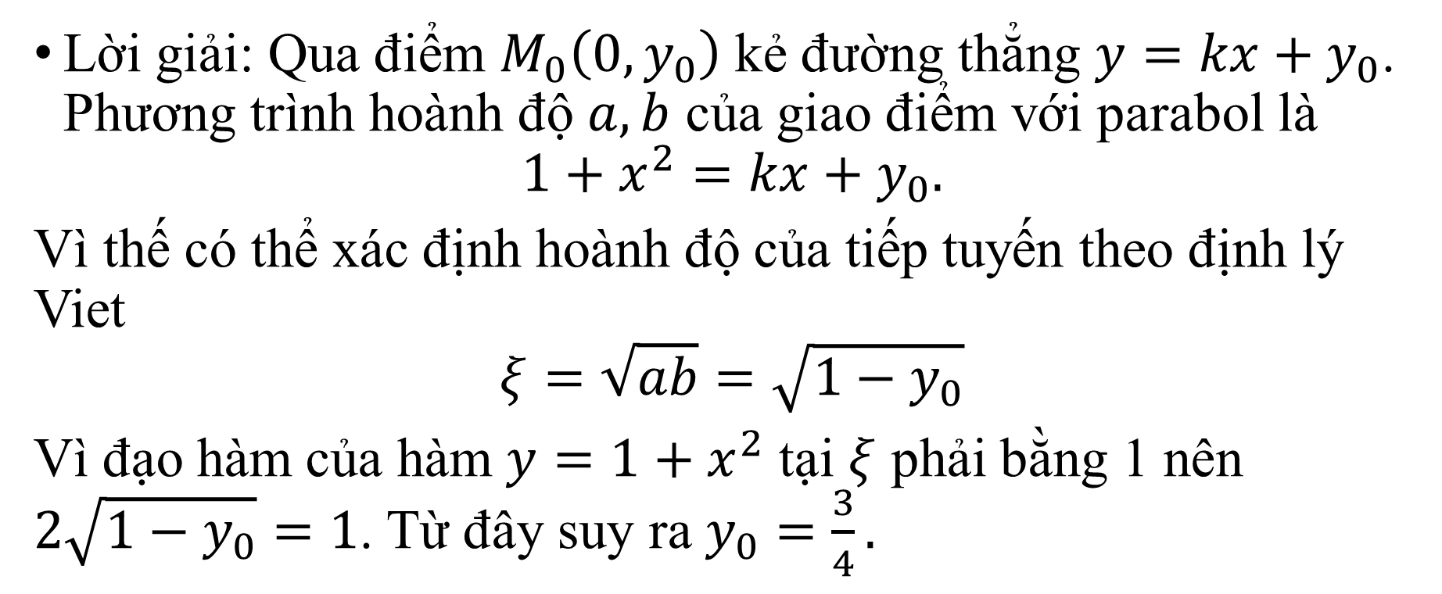
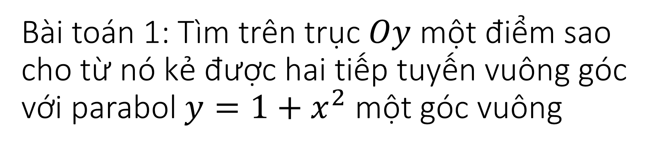
Bài toán 1: Tìm trên trục $Oy$ một điểm sao cho từ nó kẻ được hai tiếp tuyến vuông góc với parabol $y=1+x^{2}$ một góc vuông
Lời giải: Qua điểm $M_{0}\left(0,y_{0}\right)$ kẻ đường thẳng $y=kx+y_{0}$. Phương trình hoành độ $a, b$ của giao điểm với parabol là
$$1+x^{2}=kx+y_{0}.$$
Vì thế có thể xác định hoành độ của tiếp tuyến theo định lý Viet
$$ξ=\sqrt{ab}=\sqrt{1−y_{0}}$$
Vì đạo hàm của hàm $y=1+x^{2}$ tại $ξ$ phải bằng 1 nên $2\sqrt{1−y_{0}}=1$. Từ đây suy ra $y_{0}=\frac{3}{4}.$

Slide 5
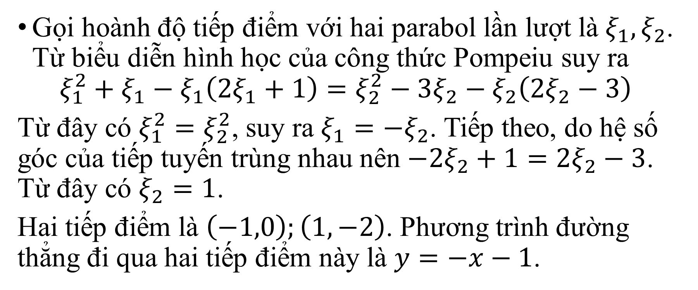
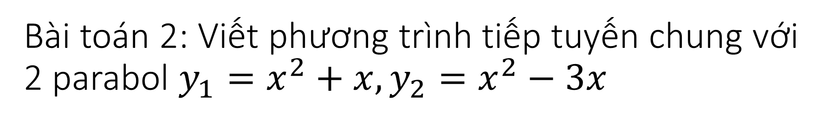
Bài toán 2: Viết phương trình tiếp tuyến chung với 2 parabol $y_{1}=x^{2}+x, y_{2}=x^{2}−3x$
Gọi hoành độ tiếp điểm với hai parabol lần lượt là $ξ_{1},ξ_{2}$. Từ biểu diễn hình học của công thức Pompeiu suy ra
$$ξ_{1}^{2}+ξ_{1}−ξ_{1}\left(2ξ_{1}+1\right)=ξ_{2}^{2}−3ξ_{2}−ξ_{2}\left(2ξ_{2}−3\right)$$
Từ đây có $ξ_{1}^{2}=ξ_{2}^{2}$, suy ra $ξ_{1}=−ξ_{2}$. Tiếp theo, do hệ số góc của tiếp tuyến trùng nhau nên $−2ξ_{2}+1=2ξ_{2}−3$. Từ đây có $ξ_{2}=1$.
Hai tiếp điểm là $\left(−1,0\right);\left(1,−2\right)$. Phương trình đường thẳng đi qua hai tiếp điểm này là $y=−x−1$.

Slide 6
